Slide 1
Java Stream API
Thực hiện:
Hà Tấn Điền
Huỳnh Tấn Hòa
Trương Ngọc Tinh Anh

Slide 2
Contents
1
Stream() – parallelStream()
2
Senquential stream vs ParalletStream
3
generate vs iterate
4
Các hàm thông dụng của Stream API

Slide 3
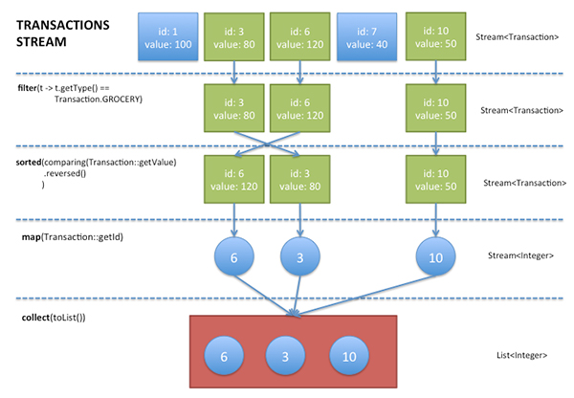
1. Stream() – parallelStream()

Slide 4
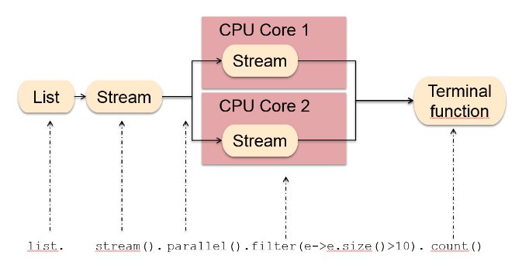
1. Stream() – parallelStream()
parallelStream()

Slide 5
2. Senquential stream vs ParalletStream
Xử lý các đối tượng với vòng lặp for là kiểu xử lý tuần tự. Stream tạo điều kiện thực hiện song song bằng cách sắp xếp lại các tính toán của các luồng khác nhau - luồng này có thể coi như là luồng thu thập tổng hợp Tất cả các toán tử của steam đều có thể thực hiện theo tuần tự hoặc song song. JVM thực thi stream theo tuần tự là mặc định trừ khi chỉ ra, khai báo chính xác là song song.

Slide 6
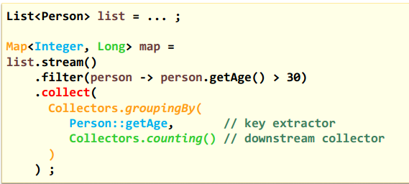
2.Ví dụ
Senquential stream

Slide 7
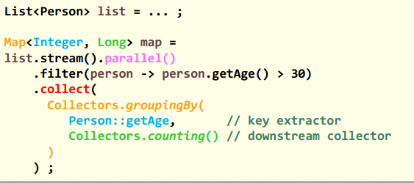
2.Ví dụ
ParalletStream

Slide 8
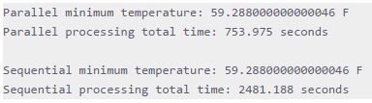
2.Ví dụ
Runnable parallel = () -> {
Long timeStarted = System.currentTimeMillis();
System.out.println("Parallel minimum temperature: " +
urls.parallelStream().map(MainApp::capteurTemperature).filter(temp -> temp > 0)
.map(MainApp::kelvinToFahrenheit)
.min(Double::compare).get());
System.out.println("Parallel processing took: " + (System.currentTimeMillis() - timeStarted));
};
Runnable sequential = () -> {
Long timeStarted = System.currentTimeMillis();
System.out.println("Sequential minimum temperature: " +
urls.stream().map(MainApp::capteurTemperature).filter(temp -> temp > 0)
.map(MainApp::kelvinToFahrenheit)
.min(Double::compare).get());
System.out.println("Sequential processing took: " + (System.currentTimeMillis() - timeStarted));
};
new Thread(sequential).start();
new Thread(parallel).start();
Output:

Slide 9
iterate
Stream.iterate()
Phương thức iterate() nhận hai đối số: một seed và một function.
Seed là phần tử đầu tiên của một Stream. Và phần tử thứ tiếp theo này được sinh ra bằng cách thực hiện function trên cho phần tử đầu tiên.
Vì vậy các phân tử tiếp theo:
seed ,f(seed),f(f(seed)),f(f(f(seed))), ...

Slide 10
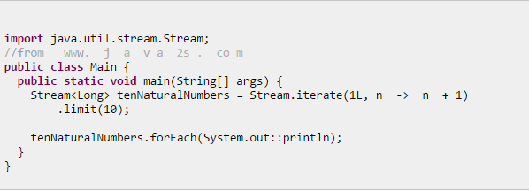
iterate
Ví dụ 1: tạo Strem với 10 phần tử đầu tiên của số tự nhiên.

Slide 11
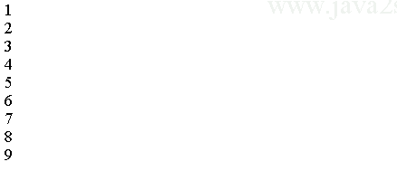
iterate
Kết quả:

Slide 12
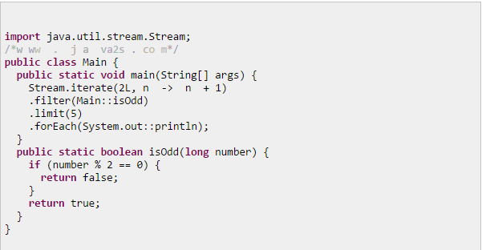
iterate
Ví dụ 2:

Slide 13
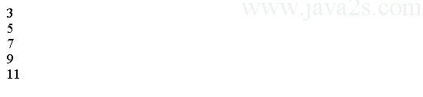
iterate
Kết quả:

Slide 14
Generate
Generate(Supplier<T> s) sử dụng Supplier để tạo ta một Stream có tuận tự vô hạn

Slide 15
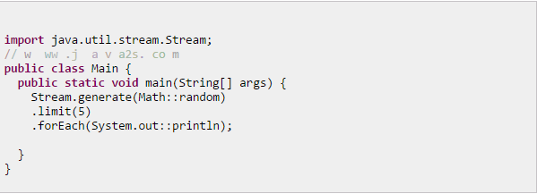
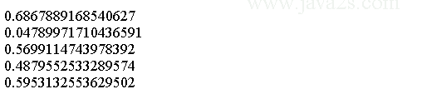
Generate
Ví dụ 1:

Slide 16
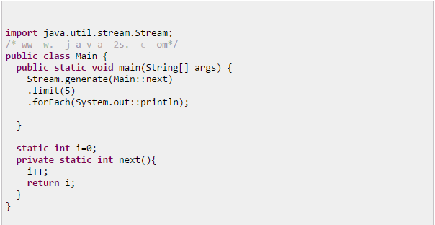

Ví dụ 2:

Slide 17
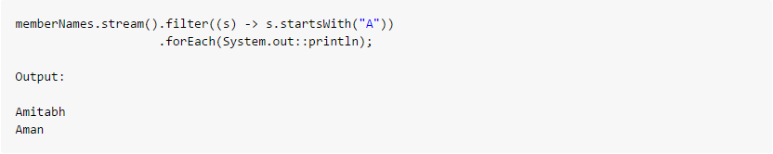
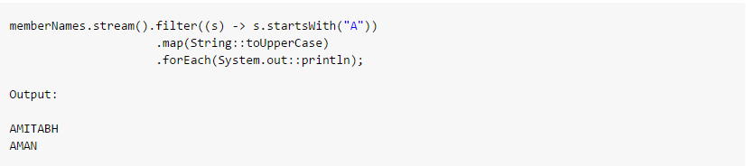
4. Các hàm thông dụng của Stream API
A) Filter()
B) Map()

Slide 18
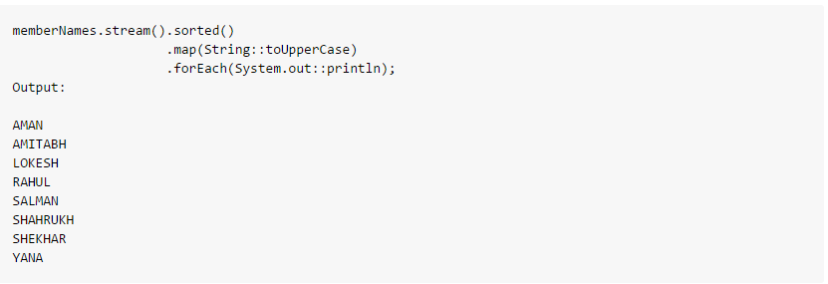
4. Các hàm thông dụng của Stream API
C) sorted()
D) forEach()

Slide 19
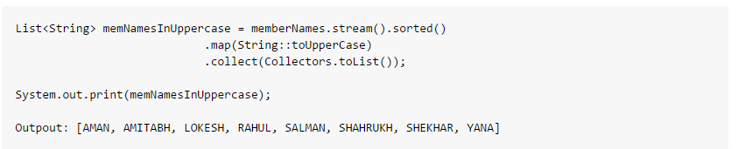
4. Các hàm thông dụng của Stream API
E) collect()

Slide 20
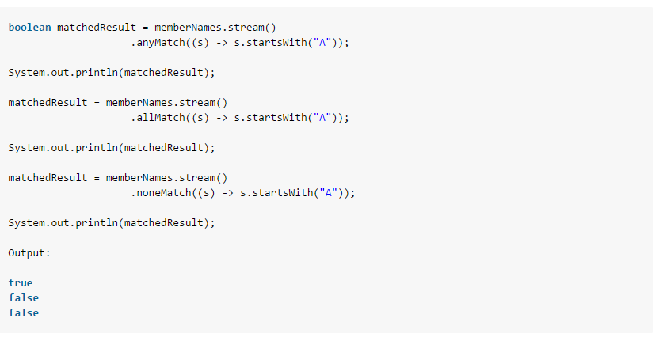
4. Các hàm thông dụng của Stream API
F) match()

Slide 21
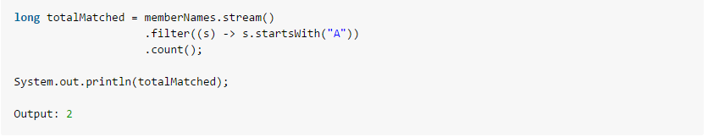
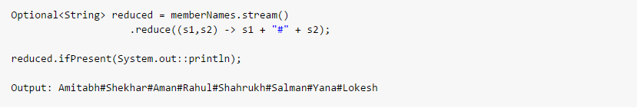
4. Các hàm thông dụng của Stream API
G) count()
H) reduce()

Slide 22
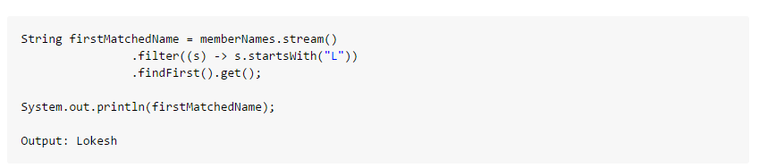
4. Các hàm thông dụng của Stream API
I) findFirst()

Slide 23
Thank You !
www.themegallery.com

